Slide 1
祝同学们在新学期生活愉快，学习进步，万事顺意！

Slide 2
数字电子技术
课程概述

Slide 3
数字逻辑电路——概述
电子产品、数码产品、数字电路——数字电子技术
电子技术（也称电子学）是研究电子器件和电子电路应用的一门科学。
电子器件指电子管（离子管或真空器件）、晶体管（半导体器件）和集成电路（集成器件）。
模拟电子电路
模拟电子技术
电子电路
电子系统
电子技术
数字电子电路
数字电子技术
电子技术发展史？
电子技术发展是以电子器件的发展为基础。

Slide 4
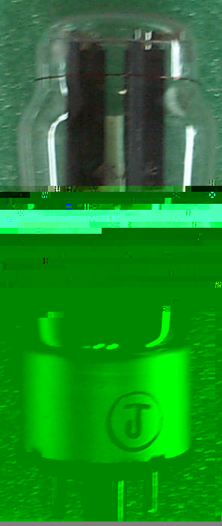
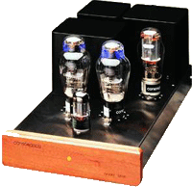
电子技术发展史就是电子器件的发展历程
电子管时代
1906年，福雷斯特等科学家发明了电子管；电子管体积大、重量重、耗电大、寿命短。目前在一些大功率发射装置中使用。
世界上第一台计算机用了1.8万只电子管，占地170平方米，重30吨，耗电150KW。
半导体技术： 电压控制器件
1946年，美国, 1946年2月15日，在美国宾夕法尼亚大学诞生，英文名（ENIAC）

Slide 5
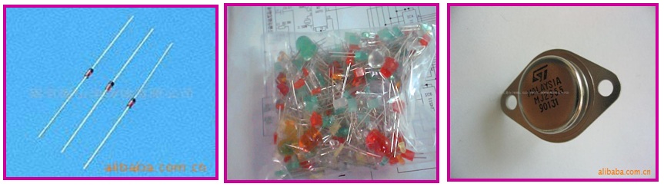
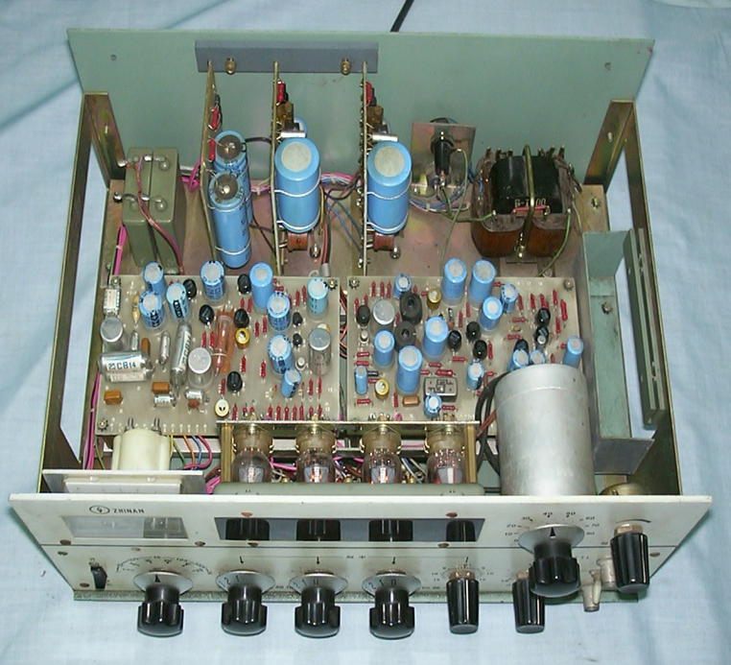
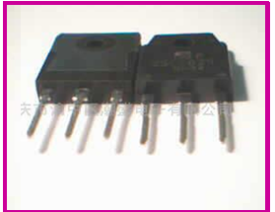
器件：半导体二极管、三极管
晶体管时代
半导体技术 电压控制器件 电流控制器件
1947年，肖克莱等科学家发明了晶体管，其性能在体积、重量方面明显优于电子管。
但器件较多时由分立元件组成的分立电路体积大、焊点多、电路的可靠性差。

Slide 6
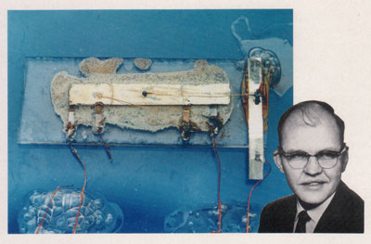

1958年，Jack.Kilby发明了集成电路（IC）
成千上万个器件集成在一块芯片
集成电路：是采用半导体制作工艺，在一块较小的单晶硅片上制作上许多晶体管及电阻器、电容器等元器件，并按照多层布线或遂道布线的方法将元器件组合成完整的电子电路。在电路中用字母“IC” （integrated circuit）。
集成电路具有体积小，重量轻，引出线和焊接点少，寿命长，可靠性高，性能好等优点，同时成本低，便于大规模生产。

Slide 7
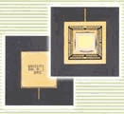
按集成电路的功能、结构不同集成电路分为两大类。
模拟集成电路
集成电路
数字集成电路
模拟集成电路作用：用来产生、放大和处理各种模拟信号。例如半导体收音机的音频信号、录放机的磁带信号等。
数字集成电路作用：用来产生、放大和处理各种数字信号。例如VCD、DVD重放的音频信号和视频信号，CPU中处理信号。

Slide 8
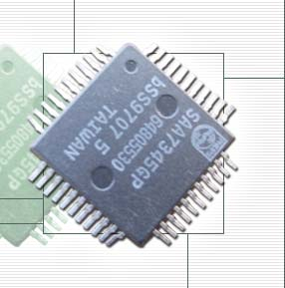
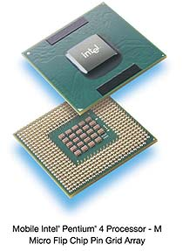
1960年集成电路投入使用，成千上万个器件集成在一块芯片，大大促进了电子技术（电子学）的发展，尤其促进数字电路和数字系统的飞速发展，如微型计算机等。
半导体集成电路

Slide 9
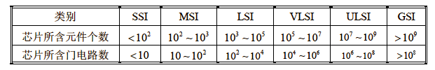
数字电子技术的发展及其应用
60~70代：IC技术在速度和集成度两方面迅速发展，按照集成电路集成度可分SSI （小规模） 、MSI （中规模） 、LSI （大规模） 、VLSI （超大规模） （10万～1000万个晶体管/片）。
集成电路集成度：每一芯片所包含的元件个数或门个数。
80年代后： ULSI（特大规模），（1000万～10 亿个晶体管/片 ）、 ASIC 制作技术成熟。
90年代后： GSI（巨大规模）， 97年一片集成电路上有40亿以上个晶体管。

Slide 10
目前衡量IC集成度大小，常采用集成芯片内部的布线工艺细微数量级方法来衡量集成电路的集成度。
例如：
微米级：例如集成芯片内部的布线间距1μm等
亚微米级： 例如集成芯片内部的布线间距0.6μm等
纳米级：例如集成芯片内部的布线间距66nm等
衡量微机性能的性能技术指标？
微处理器集成芯片内部的布线工艺细微数量级
采用0.13μm布线工艺等级、亚微米级、纳米级等

Slide 11
微处理器集成芯片内部的布线工艺细微数量级发展情况
1989年：486微处理器推出，25MHz，1μm工艺，后来50MHz芯片采用 0.8μm工艺；
1993年：66MHz奔腾处理器推出,采用0.6μｍ工艺；
1995年:Pentium Pro, 133MHz，采用0.6-0.35μｍ工艺；
1997年：300MHz奔腾Ⅱ问世,采用0.25μｍ工艺；
1999年：奔腾Ⅲ问世，450MHz，采用0.25μｍ工艺，后采用0.18μm工艺；
2001年：Intel宣布2001年下半年采用0.13μｍ工艺；
2010年： Intel在大连工厂采用65nm（0.065μｍ）工艺技术 投产。
Intel宣布2011年下半年已迈向22nm工艺技术 。到2012年4月24日下午北京
天文馆，intel正式发布了22nm Ivy Bridge处理器。
IC器件功能从固定的通用型发展为功能由用户自己编程的可编程器件。
电子电路设计方法变化？

Slide 12
电子电路设计方法伴随器件变化从传统走向现代
a)传统的设计方法：
采用自下而上的设计方法；由人工组装,经反复调试、验证、修改完成。所用的元器件较多，电路可靠性差,设计周期长。
b)现代的设计方法：
现代EDA技术实现硬件设计软件化。采用从上到下设计方法，电路设计、 分析、仿真 、修订全通过计算机完成。
EDA （Electronics Design Automation)技术是以计算机为基本工具、借助于软件设计平台，自动完成数字系统的设计、仿真、逻辑综合、布局布线等工作。最后下载到芯片，实现系统功能。使硬件设计软件化。

Slide 13
课程基本情况
课程性质：学科基础课 必修课
学时与学分：理论课54学时、实验课36学时（独立设课）
  理论课《数字电子技术》——3学分；
  实验课《数字电子技术实验》——1学分。

Slide 14
成绩评定
理论课：（必修课3学分）
期末考试70%＋作业与课程参与30%
期末考试采用闭卷方式
实验课：(单独设课-必修课1学分)
平时的实验情况40％＋考查60％

Slide 15
《数字设计基础与应用》第二版
教材与参考书
教材
邓元庆 关宇 贾鹏 编著 清华大学出版社
《数字设计基础与应用》第二版，教材主要介绍数字逻辑电路设计的基础理论及其应用方法，包括7章内容。
与传统的数字电路教材相比，本书介绍了数字电路的基本理论和经典内容，削弱了小规模数字集成电路的内容，强化了中大规模数字集成电路应用、数字系统设计以及电子设计自动化等内容，而且进行了两个较大胆的尝试：将可编程逻辑器件的内容分散在组合逻辑电路和时序逻辑电路中介绍，将VHDL语言及其应用贯穿全书。

Slide 16
参考书
1.《数字原理》[美] R.L.托克海姆 著 陈文楷 徐萍萍 译
2.《数字集成电路教程》 龙忠琦 贾立新 著 科学出版社出版
3.《数字电路与系统设计》作者：张顺兴主编
4.《数字电路与系统设计学习指导》作者：黄丽亚 杨恒新编
5.《数字电路与系统》作者：刘宝琴//罗嵘//王德生 出版社：清华大学出版社 出版日期：2007年3月 版次：2
6.现代数字电路与逻辑设计作者：朱定华，饶志强，吴建新 编著丛书名：国家电工电子教学基地系列教材出版社：北方交通大学出版社

Slide 17
7.《数字逻辑分析与设计》董永承 著 科学出版社出版
8. 《数字电子技术基础》杨颂华 等著 西安电子科技大学出版社出版
9.《数字逻辑和数字系统》 第二版 王永军 等编 电子工业出版社出版
10. 《Introduction to Logic Design》 （逻辑设计基础） 【美】 Alan B. Marcovitz 清华出版（影印版）
11. 《Digital Logic Applicatons and Design》 John M.Yarbrough .机械工业出版社 2002
12.《数字逻辑和数字系统》第三版 白中英 主编 科学出版社出版
13.《数字逻辑和数字系统题解、题库与实验》白中英 主编 科学出版社出版，

Slide 18
本课程结构与内容
数字逻辑基础理论
数字电路、数字系统、数字分析与数字设计基本概念。有关开关电路理论： 数制与编码，带符号数的表示法，符号的编码表示法，逻辑代数基础 （布尔代数）、逻辑函数、卡诺图。
数字逻辑电路分析与设计
组合逻辑电路分析与设计
同步时序逻辑电路分析与设计
数/模、模/数转换与脉冲产生电路
教学内容依据学校制定的教学大纲进行。

Slide 19
学 习 方 法
预复习＋听课＋课后(理解消化＋做题)＋实验
• 保证基础
熟练掌握有关数字电路分析和设计的基本概念、基础知识、分析、设计方法。
• 学习中小规模集成电路
理解电路的逻辑功能，会使用中小规模集成电路，并能分析用中小规模集成电路构成的逻辑电路，能用中小规模集成电路设计逻辑电路。
贯穿课程的始终的是：
数字逻辑电路的分析和设计
学习目的

Slide 20
第1章 数字逻辑基础
主要内容
数字电路与数字系统基本概念
数字系统中的信息表示——数制与编码
逻辑代数基础
逻辑函数的描述形式
逻辑函数的化简

Slide 21
1.1 数字设计引论
一、模拟信号和数字信号
二、数字电路与电子线路
三、数字电路与数字系统的特点
四、数字电路和数字系统的区别
五、数字分析与数字设计

Slide 22
1.1 数字设计引论
一、模拟信号和数字信号
模拟信号的特征
数字信号的特征
数字信号的描述方法
模拟信号的数字表示

Slide 23
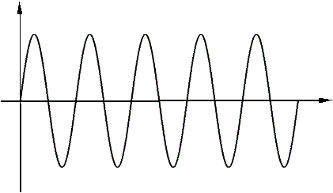
1.1 数字设计引论
一、模拟信号和数字信号
1. 模拟信号的特征
u
v(t)
2
1
t
0
0
t
模拟信号特征？

Slide 24
模拟信号特征？
模拟信号（模拟量） —— 连续的
①时间上的连续（任何时刻都有一个相对应的值）
②量上的连续（量值在任意时刻是连续）
优点: 用精确的值表示事物
缺点：很难准确度量
容易受燥声的干扰
难以保存
u
2
1
0
t
模拟信号

Slide 25
  模拟信号与数字信号
u
u
2
1
5V
0
0
t
t
数字信号
模拟信号

Slide 26
2.数字信号的特征
特征？
v(t)
(V)
5
0
t
数字信号（数字量)—— 非连续的（离散的）
①时间上的离散（变量只在某些时刻有定义）
②量上的离散（变量只是有限集合的值）
二值数字信号和多值数字信号（p2图1－2）
例如：开关位置二值数字信号
优点：存储设备容易实现，容易实现误差检测和修正
更多的灵活性，更快，更精确
容易最小化

Slide 27
3.数字信号的描述方法
⑴ 二值数码和逻辑电平表示法
理论分析和设计：二进制数码和代码
0、1数码---表示数量时称二进制数，算术运算
0、1代码---表示事物状态时称二进制代码，逻辑运算
数字电路中的表示方式
在电路中用低、高电平（电压）表示0、1两种逻辑状态
①正逻辑表示：逻辑电平与电压值的关系
电压(V)
二值逻辑
电 平
+5
1
H(高电平)
0
0
L(低电平)

Slide 28
②负逻辑表示：逻辑电平与电压值的关系
电压(V)
二值逻辑
电 平
+5
0
H(高电平)
0
1
L(低电平)
归纳：正、负逻辑表示法
    正逻辑表示法
  0——低电平，1——高电平
    负逻辑表示法
        0——高电平，1——低电平

Slide 29
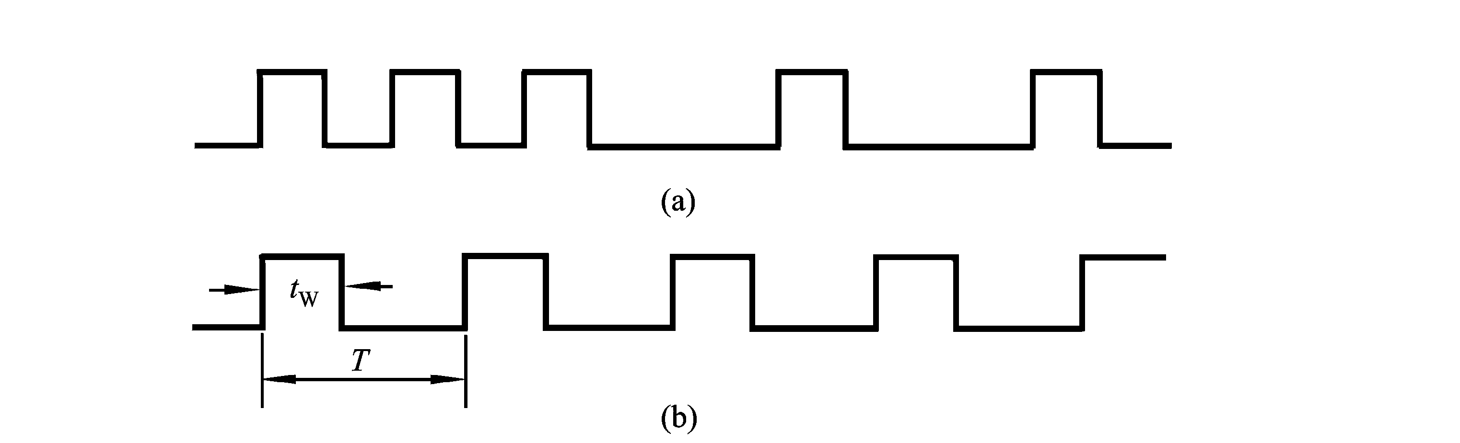
(2)数字信号波形图表示法－设计分析
非周期性数字波形
周期性数字波形

Slide 30

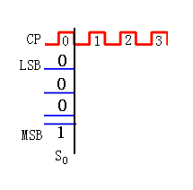
（3）数字信号波形的串行和并行传输表示法
S₀
5V
(a) 二进制数1000的串行表示
0
数字信号S_{O}
t
(b)二进制数1000的并行表示

Slide 31
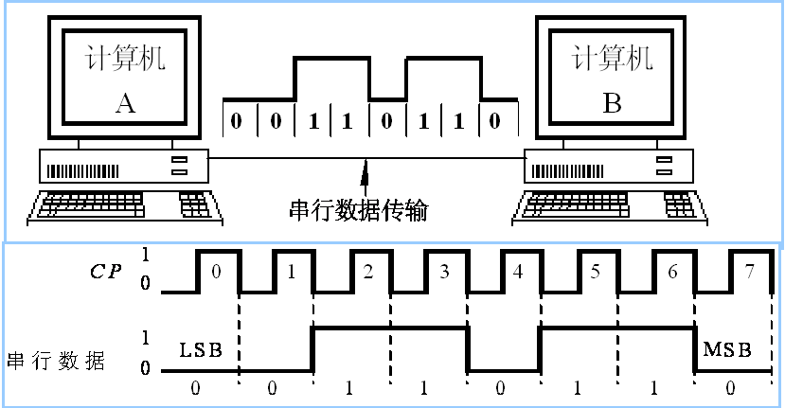
二进制数据串行传输——01101100

Slide 32
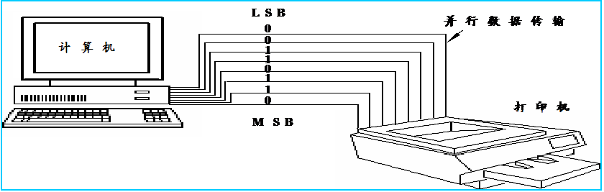
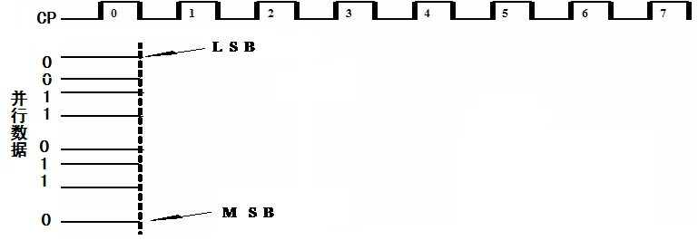
二进制数据的并行传输——01101100
将一组二进制数据所有位同时传送。传送速率快,但数据线较多，而且发送和接收设备较复杂。

Slide 33

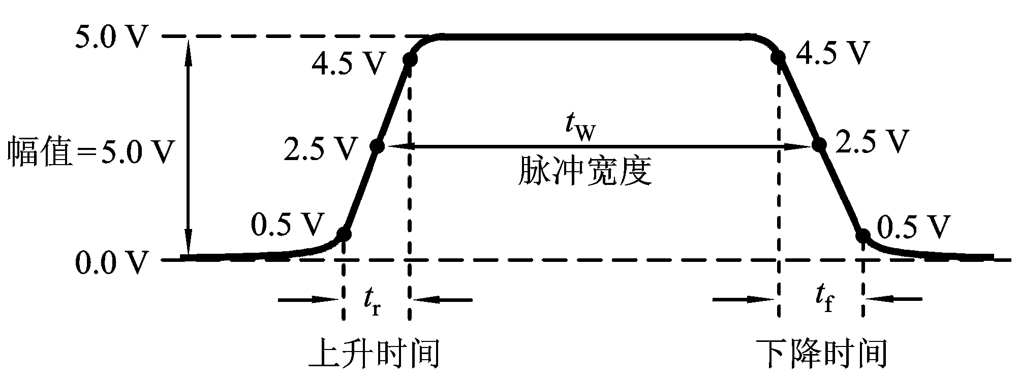
(4)实际脉冲波形及主要参数
非理想脉冲波形

Slide 34

实际脉冲波形主要参数:
①周期T：两个相邻脉冲之间的时间间隔，频率ｆ；
②脉冲宽度t_{w} ：脉冲幅值的50%的两个时间所跨越的时间；
③占空比Q：脉冲宽度占整个周期的百分比Q＝t_{w} /T ；
④上升时间t_{r}和下降时间t_{f} ：从脉冲幅值的10%到90% 上升下降所经历的时间( 典型值ns )。
⑤幅值
5.0V
4.5V
4.5V
幅值
=5.0V
2.5V
t
2.5V
方波Q＝50％
矩形波Q≠50％
w
0.5V
脉冲宽度
0.5V
0.0V
t
t
r
f

Slide 35
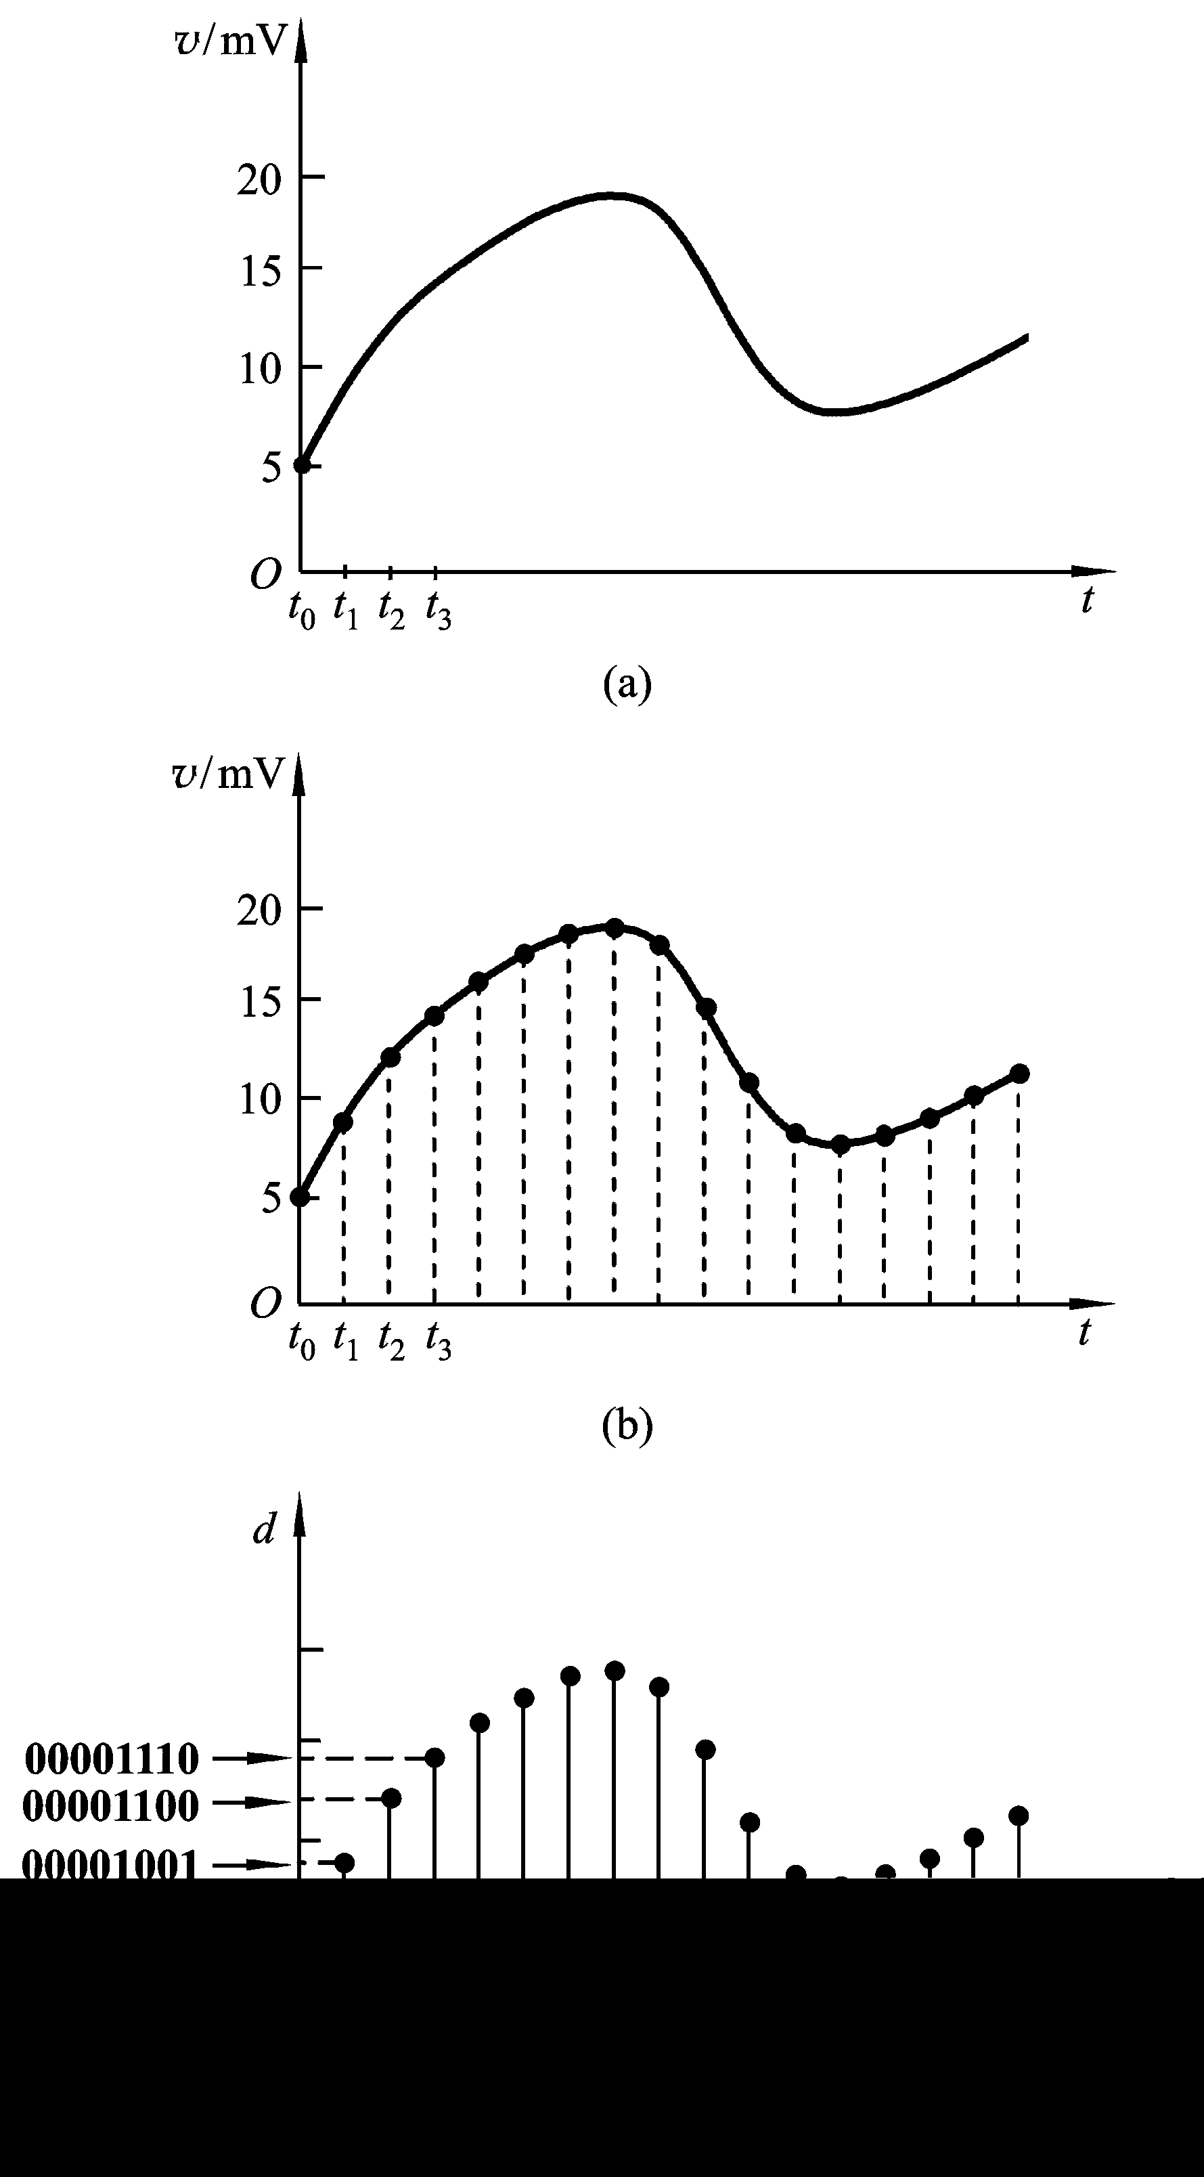
4、模拟信号的数字表示
由于数字信号便于存储、分析和传输，通常都将模拟信号转换为数字信号。
模电数字表示
5V
模数转换器
模拟信号
0
0
0
0
0
1
0
1
数字输出
采样－>量化编码——数字序列
ＡＤ转换

Slide 36
二、数字电路与电子线路
模拟信号
模拟电路
电信号
电子电路
数字信号
数字电路
课程名称？
《数字逻辑电路》
三、数字逻辑电路和数字系统的区别
数字系统是对数字信号传输、处理和存储的系统。数字逻辑电路是组成数字系统的各种逻辑单元或逻辑部件。数字电路不含控制器，数字系统必须包含控制器。

Slide 37
四、数字逻辑电路与数字系统的特点
  集成度高，电路简单，便于大规模集成，批量生产
  体积小，通用性好，成本低
  便于实现信息的存储和检索
  易于实现检错、纠错，可靠性、稳定性，抗干扰能力强
  具灵活的可编程性，可实现硬件设计软件化
  更强的处理能力，高速度，低功耗
  加密性好

Slide 38
五、数字逻辑电路分析与设计
1.什么是数字逻辑电路分析？
给定数字逻辑电路的逻辑电路，分析电路工作原理、确定输入与输出信号之间的关系，明确对应数字逻辑电路的逻辑功能。
分析工作原理、确定I/O关系、明确逻辑电路功能。
分析工具：逻辑代数。
电路逻辑功能主要用真值表、功能表、逻辑表达式和波形图表示。
2.什么是数字逻辑电路设计？
针对特定的设计任务，采用一定的设计手段，构造一个符合设计要求的数字逻辑电路。
设计方式:分为传统的设计方式和基于EDA软件的设计方式。

Slide 39
数字电路和数字系统设计必须完成如下任务
① 将现实世界的信息转换成数字网络可以理解的二进制数与二进制码。
② 仅用数字0和1完成所要求的计算和操作。
③ 将处理的结果以我们可以理解的方式返回给现实世界。
学习数字逻辑电路课程的最终目的就是讨论应该如何完成这些任务。
复杂的数字系统可通常采用层次设计的方法，其中简单的数字单元用于构成较复杂的单元，最终实现所期望的数字系统 。即数字系统总可以分解成用来表征和设计系统的层次模块 (或小单元)，通过搭积木的方式实现。

Slide 40
  3.数字系统的层次化设计
①系统级设计：行为描述
②模块级设计（寄存器传输级）：行为和功能描述
③门级设计：逻辑门实现
③晶体管级设计：
⑤物理级设计： 器件设计和IC制作过程
后续课程《集成电路器件电子学》
《数字系统设计》

Slide 41

再见

